Slide 2
MS EXCEL 2010
Zpracování tabulky do grafu

Slide 3
Úkol:
1) Na stránkách naší školy http://www.6zs-jablonec.cz/?p=1659 je tabulka výsledkové listiny v orientačním běhu – tuto tabulku si ulož
2) V záložce družstva jsou tabulky výsledků 4 kategorií- nejúspěšnějších družstev
3) Pro každou kategorii vytvoř 2 typy grafů jejich výsledků

Slide 4
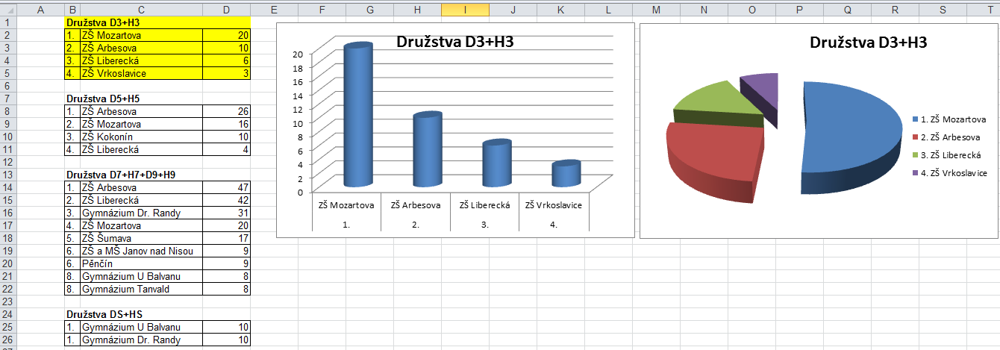
Řešení může vypadat takto:

Slide 5
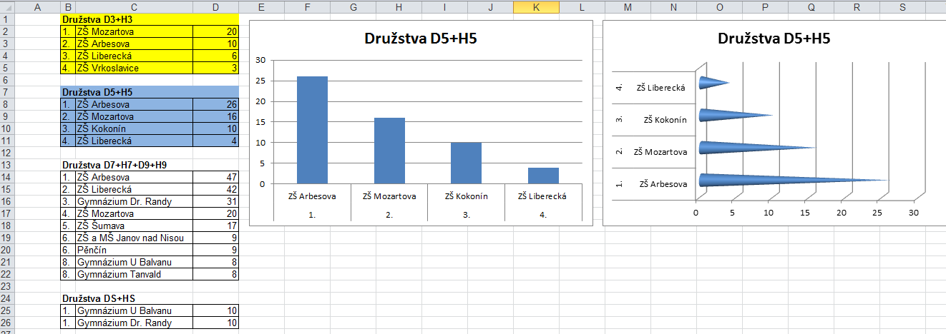
2)

Slide 6
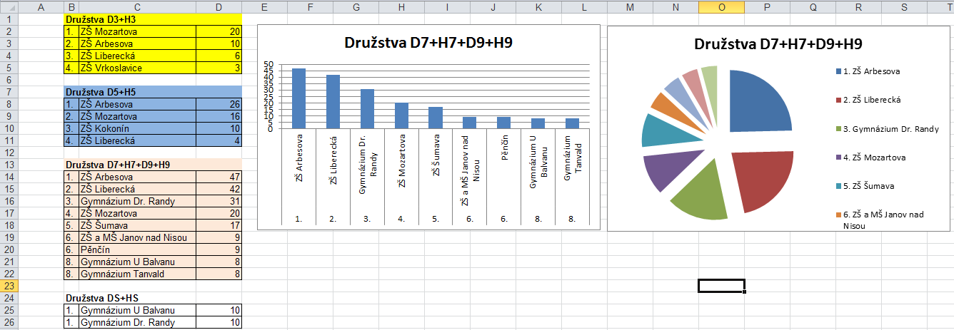
3)

Slide 7
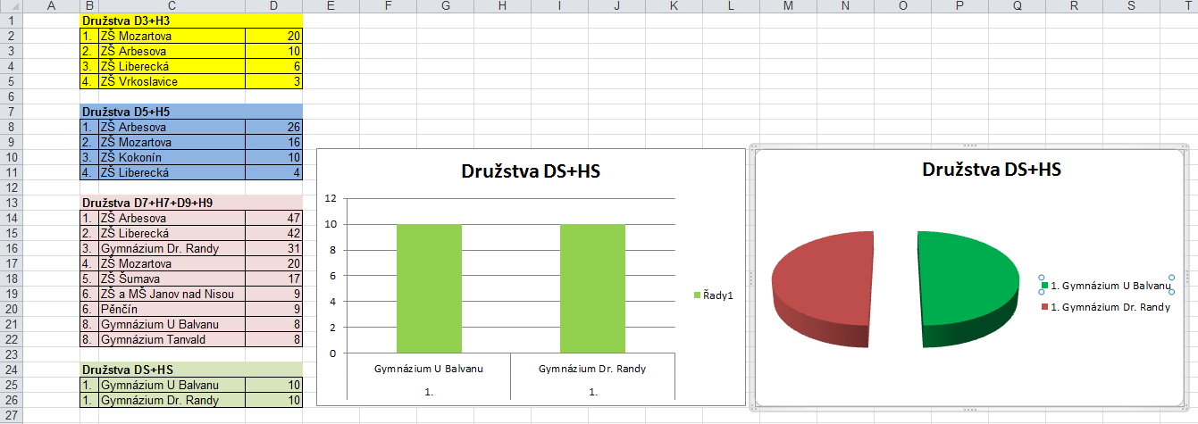
4)

Slide 8
Zdroje:
V materiálu byly použity prostředky Microsoft Office 2010 , vlastník licence je ZŠ Jablonec nad Nisou – Mšeno, Mozartova 24, příspěvková organizace
NAVRÁTIL, Pavel. S počítačem nejen k maturitě. 5. vyd. Kralice na Hané: Computer Media, 2004, 175 s. ISBN 80-866-8619-1
6zs-jablonec.cz. 6zs-jablonec.cz [online]. 2014 [cit. 2014-05-05]. Dostupné z: http://www.6zs-jablonec.cz/?p=1659

